Slide 1
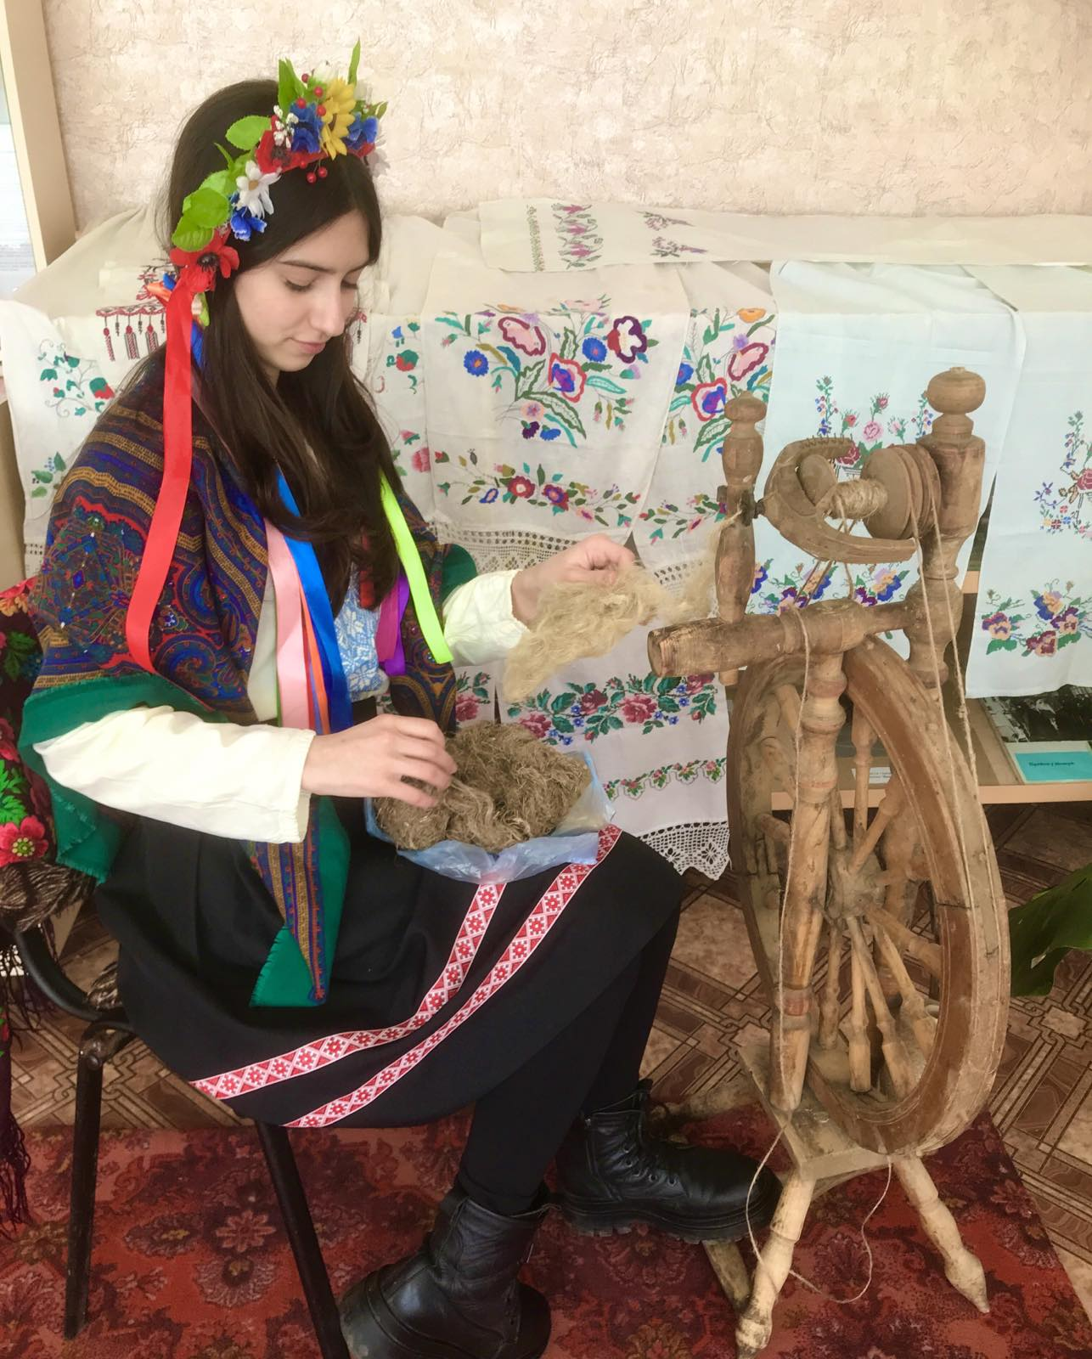
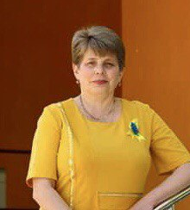
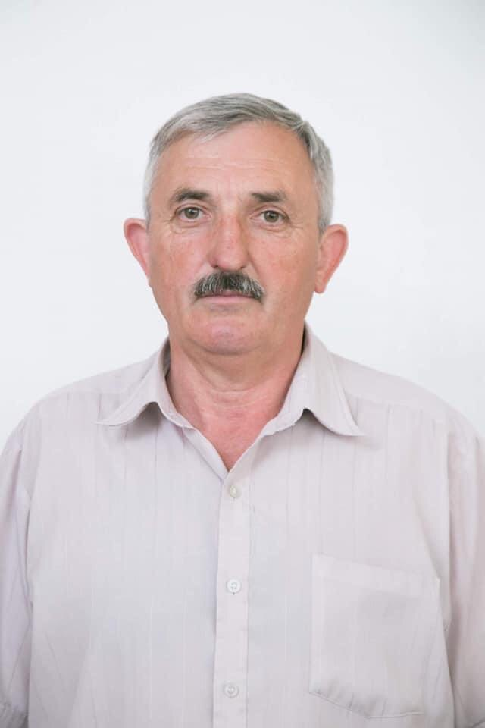
Всеукраїнський інтерактивний конкурс МАН-Юніор Дослідник
Смілянська загальноосвітня школа І-ІІІ ступенів №11
Смілянської міської ради Черкаської області
Номінація «Історик-Юніор»
УКРАЇНСЬКА САМОПРЯДКА- РЕЛІКВІЯ НАШОЇ РОДИНИ
Керівник:
ХИЖКІНА Людмила Борисівна,
учитель української мови та літератури
Смілянської ЗОШ І-ІІІ ступенів №11
Керівник:
БУЛИУХ Юрій Гаврилович,
учитель історії
Смілянської ЗОШ І-ІІІ ступенів №11
Автор проєкту: ПЕТРИК Поліна Антонівна,
учениця 8-Б класу
Смілянської ЗОШ І-ІІІ ступенів №11

Slide 2
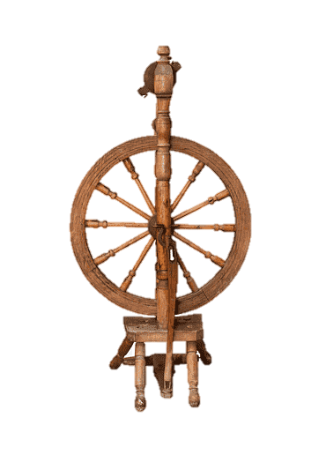
Мета дослідження: розповісти про унікальний витвір мистецтва – українську самопрядку, та як цей артефакт потрапив до нашої родини.
Завдання дослідження:
1. Дослідити з наукових джерел та Інтернет-ресурсу історію виникнення самопрядки.
2. З’ясувати, як унікальний артефакт потрапив до моєї прабабусі та бабусиної родини.
3.Вивчити інформацію серед учнів закладу про наявність у їхніх родинах унікальних предметів, що стали сімейною реліквією.
4. Зібрати фольклорні та літературні джерела, у яких згадується про самопрядку чи
атрибути, пов’язані з нею.
5. Укласти глосарій
Об'єкт дослідження: українська самопрядка.
Предмет дослідження: роль самопрядки в житті та побуті української жінки. Використання самопрядок у ремісничій галузі.
Методи дослідження: теоретичні: аналіз, синтез, узагальнення; загальнонаукові емпіричні (опитування-анкетування, інтерв’ю); систематизація зібраного матеріалу, історико-хронологічний.

Slide 3
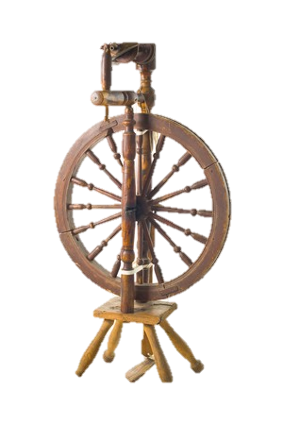
Сімейна реліквія – величезна цінність, святиня й опора часу
Вважається, що без минулого не може бути майбутнього. Знання і пам’ять минулого роблять життя людини цікавим, наповненим, значущим.
Історія роду, традиції, неодмінно мусять бути передані молодшому поколінню.
Сімейна реліквія – це найцінніша річ, що передається в родоводі й зберігається з особливою дбайливістю. Нерідко вона стає єдиним зв’язком між поколіннями, який неможливо розірвати. Тільки з її допомогою можна з любов’ю зберегти пам’ять про минуле.
Здавна повелося так, що кожне покоління зобов’язане було знати свій родовід. Як правило, батьки передавали у спадок необхідні предмети побуту, знаряддя праці, цінні речі, знання та навички.
Кожна частинка пам’яті, що живе в сім’ї, являє собою величезну цінність, є святинею й опорою часу. Тому вона з любов’ю дбайливо зберігається багато років.

Slide 4
Історія походження самопрядки
Самопрядка - це предмет народного побуту, знаряддя праці, ручний пристрій для прядіння ниток, який, зазвичай, складається з різних частин, таких як веретено, прядильний вал та намотувальний бак.
Історія самопрядки сягає віддалених часів. Найдавніші згадки про прядіння датуються близько 5000 років тому в Індії та Передній Азії. Тут прядіння проводили на ручних прядильних колесах. Звідти й пішла самопрядка по світу.
В Європі самопрядки почали використовувати для прядіння вовни та льону на початку XIV століття. Колесо приводилося в рух за допомогою ножної педалі. А коли в XV столітті до прядки додали вилку, то прядіння вже не треба було переривати на намотування. Стрижень веретена тоді став віссю, на якій закріплювалася котушка й вилка.
Близько 1490 року Леонардо да Вінчі винайшов багато -веретенну машину зі «стандартними» намотувальними вилками й ручним приводом.

Slide 5
Історія походження самопрядки
У XVI столітті в Європі в механічних прядок з'явилася педаль для обертання колеса, саме цим століттям датовано перші документовані згадки про самопрядки для прядіння вовни та льону.
Українська самопрядка виникла як альтернатива ручному прядінню на веретені чи прядильному колесі, що було дуже часо- та працезатратним процесом. Самопрядки давали можливість збільшувати продуктивність та зменшувати затрати часу й зусиль на прядіння.
У XVIII столітті винайдена механічна прядка-машина, яка ще збільшила продуктивність та швидкість прядіння. Однак, самопрядки зберегли свою популярність серед домашніх пряль, які продовжували використовувати їх для прядіння маленьких партій вовни та льону.
Хоча сьогодні самопрядки є менш поширеними, вони як і раніше ще використовуються в деяких ремісничих галузях для виготовлення вовняних та лляних тканин, а також для створення різноманітних декоративних виробів.

Slide 6
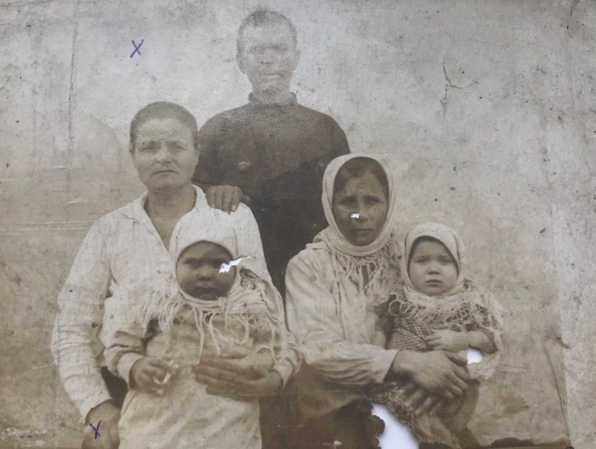
Історія, як самопрядка з’явилася в моєї прабабусі
Досить цікавою є історія про те, як цей артефакт потрапив до нашої сім’ї. Ця самопрядка колись належала моїй прабабусі Христині, яка жила з 1927 року в селищі Станично Луганське.
У родині побутує думка, що самопрядку їй подарував прадід Андрій Гурін. Він працював у Луганську на «патронному» заводі. З прабабусею познайомився випадково по дорозі до міста, вона працювала на шкіряному заводі.
Про самопрядку (1) прабабуся мріяла, бо в неї було лише веретено(2). Але прадід Андрій спочатку подарував їй власноруч виготовлений канделябр із гільз. А самопрядка з’явилася в родині через рік, прадід замовив її як презент в одного місцевого майстра. Самопрядка була настільки красива, що прабабуся пишалася нею і завжди брала з собою на посиденьки.
Мої прабабуся Христина й прадід Андрій Гуріни та прадіова сестра Харитина
1
2

Slide 7
Як унікальний артефакт потрапив
до бабусиної родини
Бабуся Олександра, донька Христини, розповідала мені, що прядіння й ткацтво було на той час трудомістким та повільним процесом. Оброблене лляне або полотняне волокно прив’язували до верхньої частини прядки. Пряха витягувала з куделі нитку й скручувала її за допомогою веретена. Це була важка робота, бо якщо прядку потягнеш сильніше, то нитка порветься, а якщо слабше - буде нитка товстою або нерівною.
За весь день жінка могла напрясти не більше трьохсот метрів нитки. Щоб вийшло 15 метрів тканини, потрібно було виготовити не менше 20 тисяч метрів пряжі, тому жінки пряли по п’ять – сім місяців на рік.
У 2015 році прабабусина родина переїхала на Черкащину в село Макіївка до родичів. Серед перевезених речей була прядка - родинна реліквія.
Цих подій я не пам'ятаю, бо на той час мені було п’ять років. Але на все, як то кажуть, є свій час. Два роки потому під час ремонту я побачила на горищі у бабусі Олександри якусь невідому річ. Ось тоді вперше дізналася про самопрядку та її історію. Шкода, що прабабусі Христини давно вже немає з нами, а то вона показала б мені, можливо, як пряла в ті часи.
Бабуся Олександра

Slide 8
Інформація про унікальні предмети побуту, які стали сімейними реліквіями
Я стала цікавитися тим, як жінки виготовляли пряжу в давнину. Просила всіх допомогти запустити самопрядку для роботи, щоб спрясти нитку. Одного разу на уроці історії вчитель повів нас до міського краєзнавчого музею. Там було багато експонатів, подарованих жителями міста. Серед артефактів я впізнала самопрядку.
А потім ми почали облаштовувати куточок народного побуту в шкільному музеї. Серед експонатів – і моя самопрядка! Я пишаюся тим, що зробила внесок у добру музейну справу.
Щоб дізнатися думку однолітків про наявність сімейних реліквій та ставлення до них як до цінностей, я провела опитування.

Slide 9
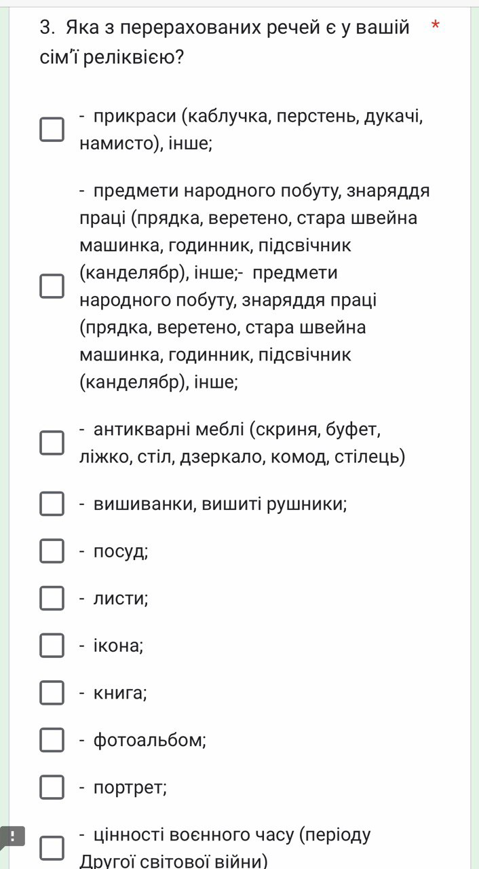
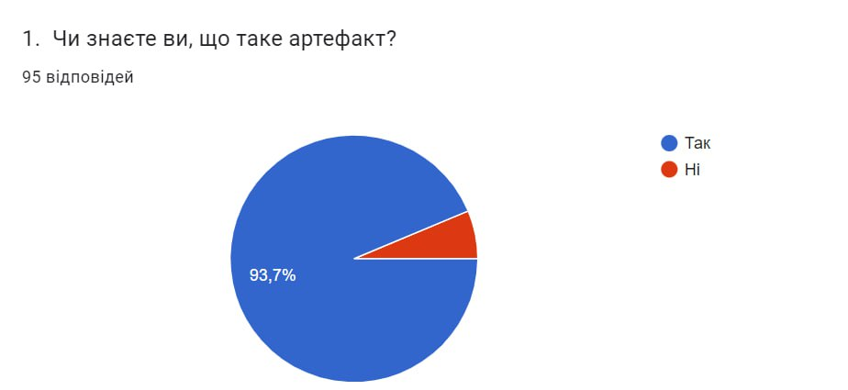
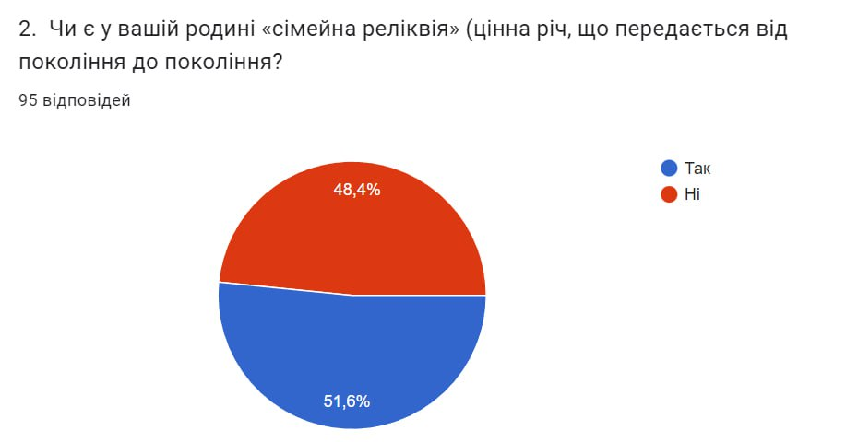
Опитування учнів про унікальні предмети побуту, які стали в їхніх родинах сімейною реліквією

Slide 10
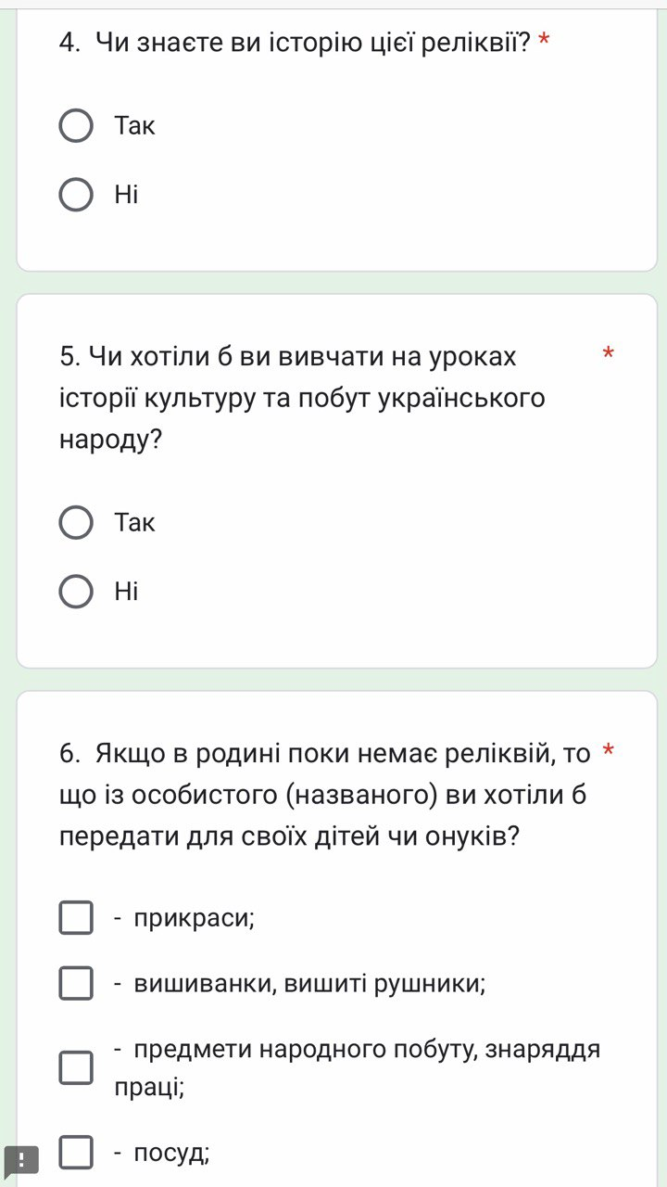
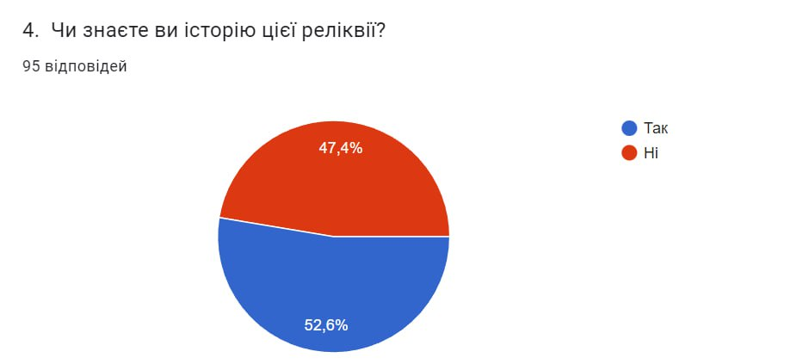
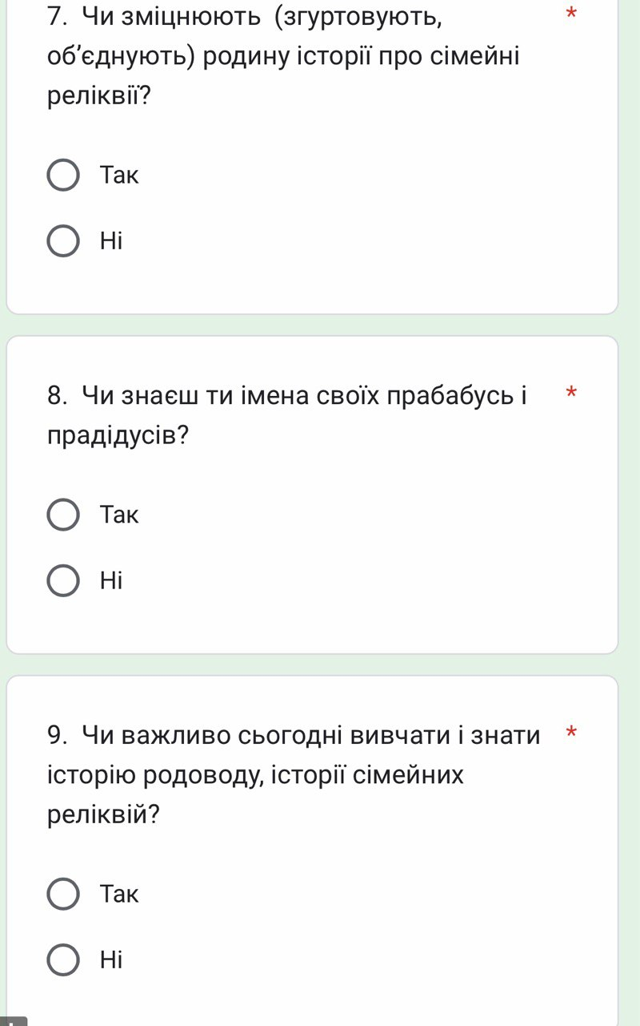
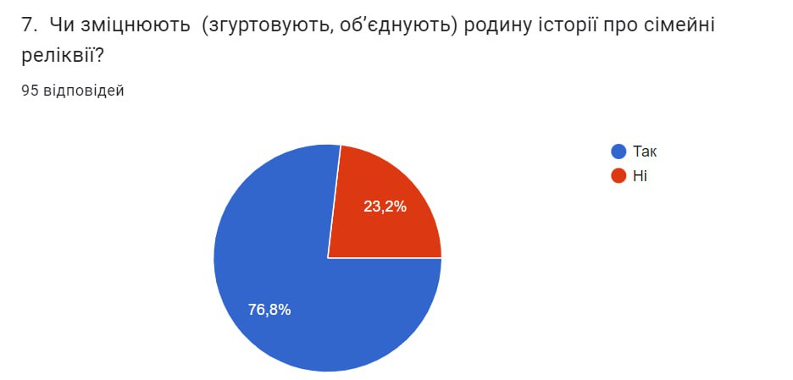
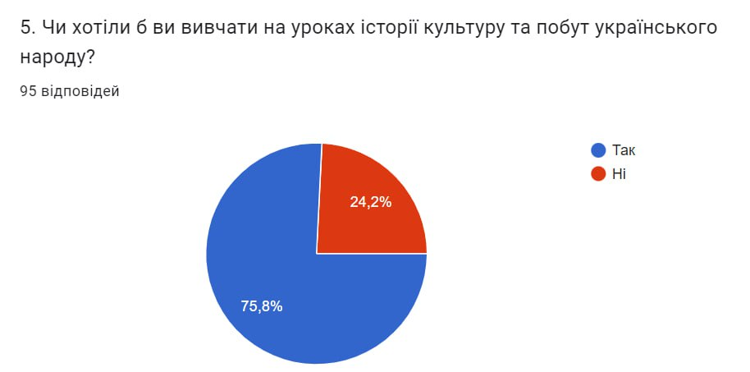
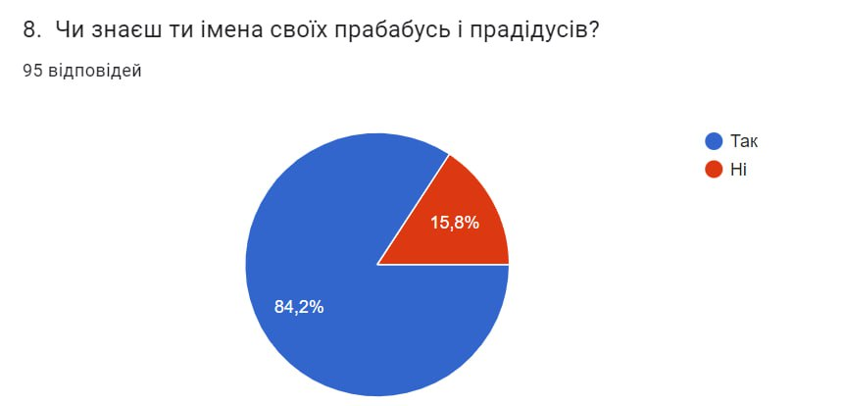
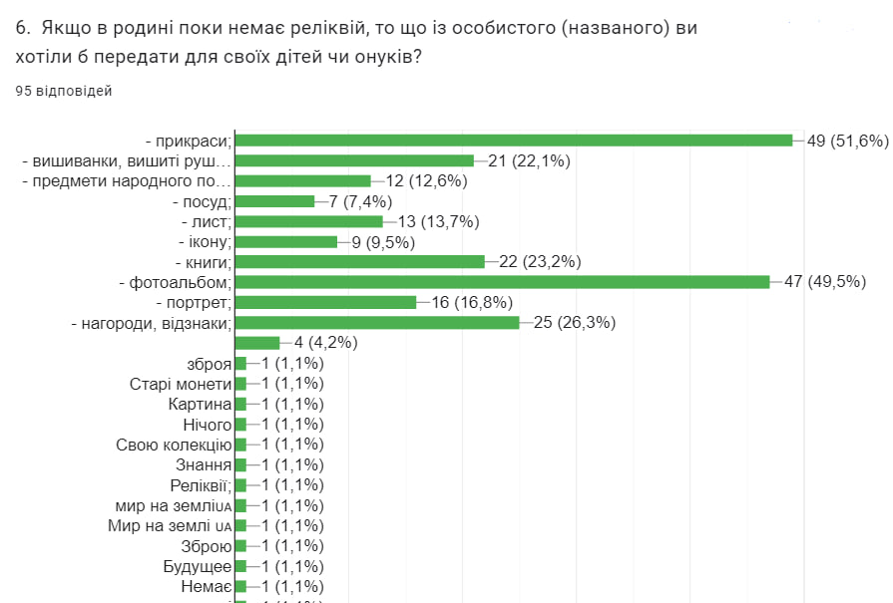
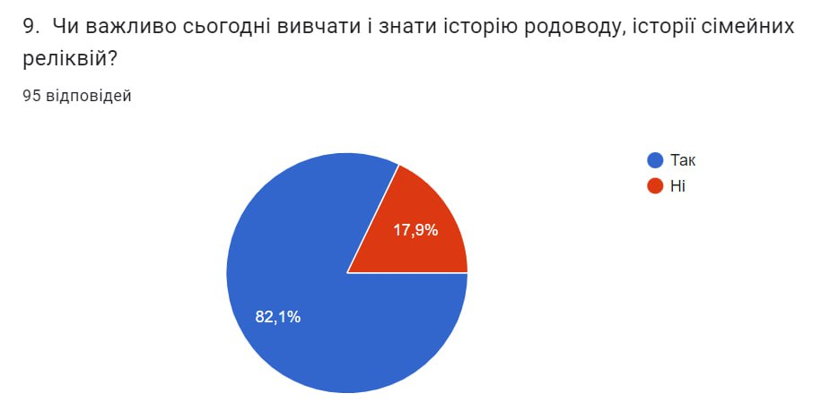
Опитування учнів про унікальні предмети побуту, які стали в їхніх родинах сімейною реліквією

Slide 11
ВИСНОВКИ
В опитуванні про наявність сімейних реліквій та ставлення до них як до цінностей взяли участь 96 учнів 8-10 класів. За результатами я зробила такі висновки:
В цілому учні закладу розуміють, що означає слово артефакт (93,7%).
2. Прикро, що в 48,4% родин немає сімейної реліквії.
3. Серед сімейних реліквій, які є в родинах 51,6% , респонденти найчастіше називають прикраси, фотоальбоми, вишиті рушники, предмети побуту, нагороди.
4. 52% опитаних знають історію сімейної реліквії, яка на думку 76,8% дітей має об’єднати, згуртувати навколо родину.
5. 97,3% опитаних зазначили, що хотіли б передати якусь сімейну реліквію наступним поколінням. Серед реліквій прикраси, фотоальбоми, рушники, нагороди, листи, ікони.
6. 82% учнів дотримуються думки, що історію свого родоводу потрібно знати й досліджувати.

Slide 12
Отже, завдяки роботі над проєктом я здобула для себе нові знання, розробила анкету-опитувальник та навчилася складати гугл-форму, зробила перші кроки в написанні наукової роботи.
Дослідила відмінності між віртуальним зображенням самопрядки та її матеріальним інваріантом, відпрацювала практично процес намотування нитки на котушку, дізналася, що ще в трьох родинах, окрім нашої, самопрядка є сімейною реліквією.
Українська самопрядка завжди буде важливим елементом української культури та національної спадщини. Дослідження цієї теми допоможе зберегти та вивчати традиції, історію українського народу, а також розвивати сучасне мистецтво та дизайн.

Slide 13
Фольклорні та літературні джерела, у яких згадується про прядку та атрибути, пов’язані з нею
Прядку продам, Веретенце продам, Гармонь куплю - Танцювати піду.
Кину кужіль на полицю,
сама піду на вулицю.
Нехай миші кужіль трублять,
нехай мене хлопці люблять.
Яка прядка, така й нитка.
Добра пряха й на скіпці напряде
Сім днів пряла, та нічого не дістала
Дуже вправні мої бабці
Брали гребеня і прядку
Мичку смикали шалено,
На гребінь чи веретено.
Сидить пряля та й пряде –
сніг іде – іде – іде –
нитка рветься де-не-де, -
а вона пряде й пряде.
Вже напряла хуртовин
на шапки для верховин –
на сувої полотна –
на завіску для вікна –
на хустину й укривало –
мало – мало–мало– мало –
сніг іде – іде – іде –
а вона пряде й пряде…
Ліна Костенко

Slide 14
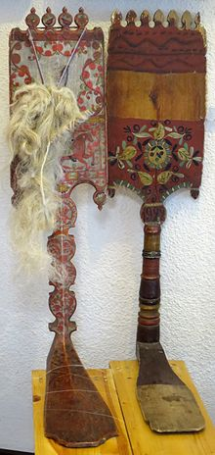
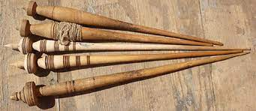
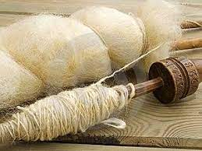
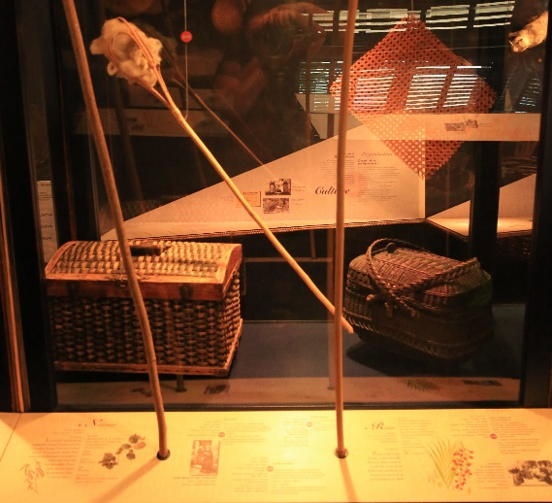
Глосарій
1. Прядка, и, жін. - домашній верстат, призначений для ручного прядіння, який приводиться в рух ножним або ручним приводом.
2. Самопря́дка, також самопряд - прядка з автоматичним зсукуванням нитки і намотуванням пряжі на веретено. Частіше за все споряджається ножним приводом.
3. Верете́но, заст. - ручне знаряддя для прядіння, що становить собою тонку паличку з видовженими загостреними кінцями й потовщенням посередині.
4. Починок, нка, ч. Пряжа, намотана на веретено, або кількість цієї пряжі, знятої з веретена.
5. КУ́ЖІЛЬ, желя, ч., КУЖІ́ЛЬ, же́лі, ж. - Прядиво або вовна, намотані на кужівку, сировина для прядіння, очищене від костриці і вичесане волокно льону чи конопель або розчісана вовна. Слово «кужіль» може бути як жіночого, так і чоловічого роду.
6. Мотови́ло (прасл. *motovidlo, від *motati — «мотати» + *vidlo — «вилка») — пристрій для змотування ниток, пряжі.
1
2
3
4
6
5

Slide 15
Список використаних джерел
https://etnoxata.com.ua › statti › tkatstvo-na-ukrajini
https://info.osvita.te.ua ›
http://wiki.kubg.edu.ua ›
http://sum.in.ua › samoprjadka
https://ternopoliany.te.ua ›
https://naurok.com.ua ›
https://www.youtube.com ›
https://rozdil.lviv.ua ›
http://moe-selo-peski.ucoz.ru ›
http://zhinkam.pp.ua ›
Дякую за увагу

